Slide 1
高校生実習における脈動変光星の観測
大島誠人

Slide 2
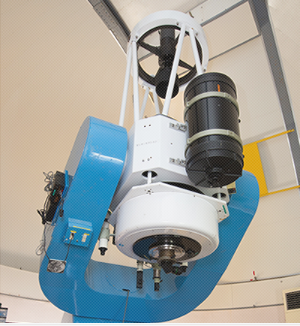
測光観測でなにができるか？
高校生実習で60cm望遠鏡とCCDカメラを使って行う研究観測
かつて、京都大学で行われていた体験型学習講座ELCASで短周期の変光星を測光観測を行い、星の半径や温度の変化を求める実習を行った（野上他 2009、上村他 2009）
高校生むけの実習として定番化できないか？

Slide 3
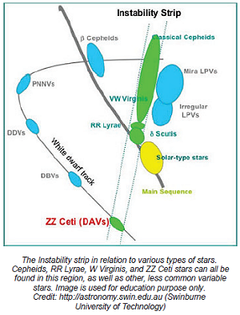
δ Sct型、SX Phe型
セファイド不安定帯に位置する天体のうちで巨星～準矮星に位置する変光星(Pop I ＝δ Sct、Pop II＝SX PHE)
軌道周期が短い 1晩でできる
ー変光の振幅は0.9等以下
ーCCD測光で十分精度の得られるものを選ぶ
複数の周期を持つことが多い
ーここをさらにつきつめれば星振学への応用も可能

Slide 4
実習の流れ
望遠鏡の操作
UNIXの使用
60cmによる測光観測
等級への換算（相対測光）
色指数への変換
画像の解析
等級への換算（実スケール）
恒星の物理的なパラメータを算出
等級の概念
対数
Windowsの使用
Excelの関数
黒体放射
ステファン・ボルツマンの法則
三角視差

Slide 5
候補天体
星名 | 光度 | 周期 | 備考
(1) δ Sct type
BP Peg | 11.69 - 12.28 V | 0.109543375 | B type
EK Cap | 11.85 - 12.22 V | 0.0688009 | 夏の天体、南に低い
(2) SX Phe type
KZ Hya | 9.46 - 10.26 V | 0.0595104212 | 春の天体
DY Peg | 9.95 - 10.62 V | 0.072926297 | B type, nhao対象天体
CY Aqr | 10.42 – 11.20 V | 0.061038404 | ELCAS対象天体
BL Cam | 12.92 - (0.60) V | 0.03909844 | nhao対象天体
XX Cyg | 11.28-12.13 V | 0.134865113 | 周期がやや長い
AE UMa | 10.86 - 11.52 V | 0.086017055 | 春の天体
BC UMi | 12.4 - 13.1 V | 0.13224446 | 周期がやや長い、赤緯が高い

Slide 6
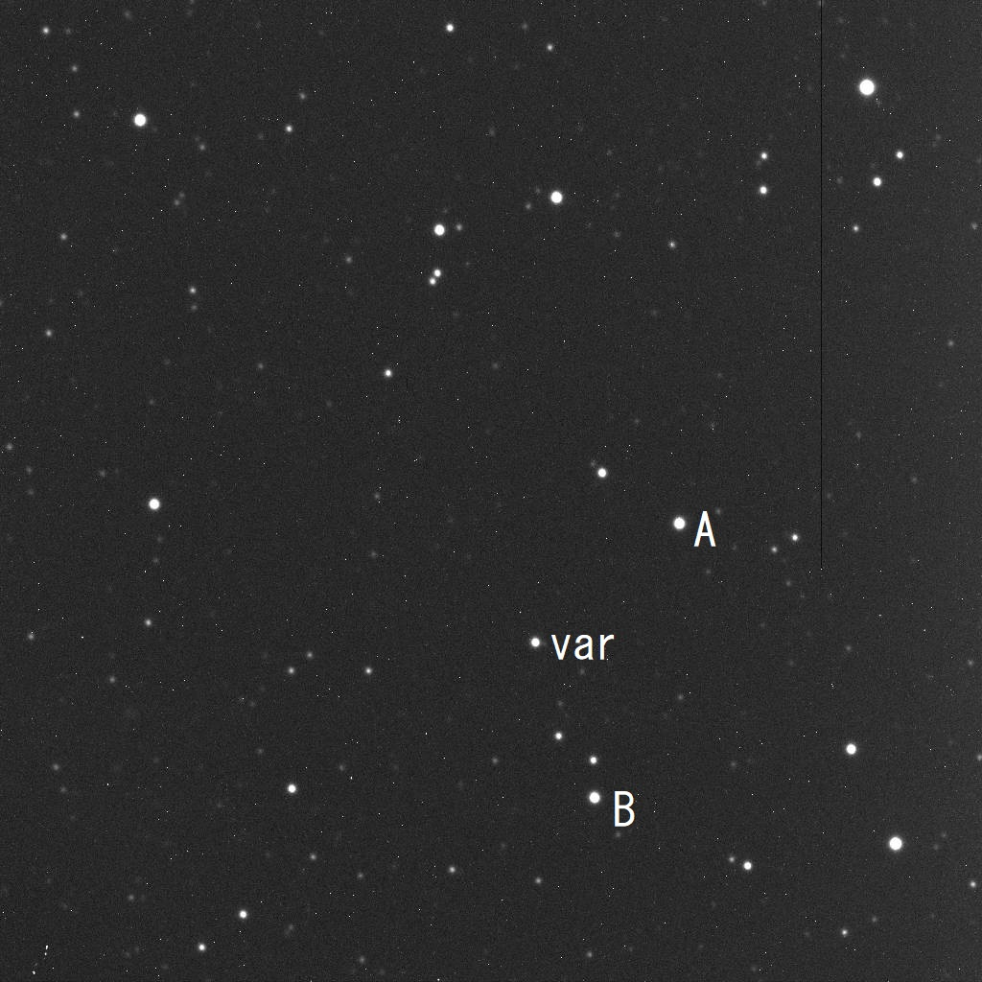
BL Cam
SX Phe型の中でも特に周期の短い天体 (Giclas et al. 1970)
これ一天体で独自の分類になるという意見もあった
ー高校生実習の1晩の観測でも数周期追うことができる
ー赤緯が適度に高いため、観測しやすい
冷却CCDを用いて、B,V２色の測光を交互に行う （exp = 10～30s）

Slide 7
相対測光
Makali’iを用いてカウント値を測定
ー変光星のほか、比較星2つを測定して、片方はチェック星とする
得られた値から、Pogsonの式を用いて比較星に対する相対光度に換算
ー比較星のカタログ値をもとに、実等級に換算する

Slide 8
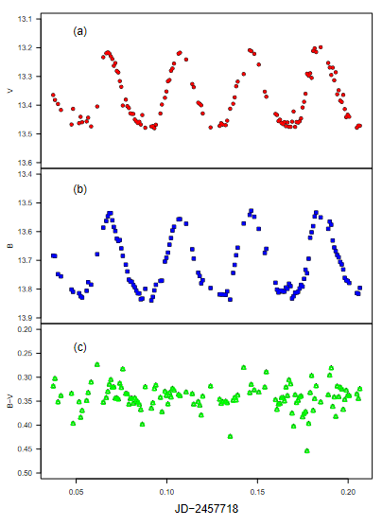
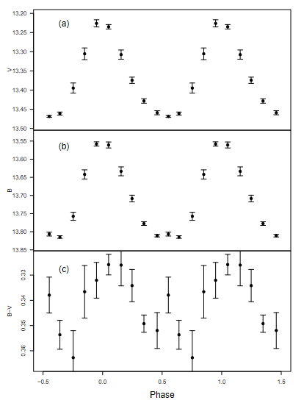
観測結果の例
フィルターをV,Bで交互に入れ替えて撮っているので、片方は前後の観測から内挿して色指数を求める
色指数を温度に換算
ー スペクトル型と色指数テーブルCox(1999)
ー黒体放射のモデルスペクトルを作り、色指数を求める

Slide 9
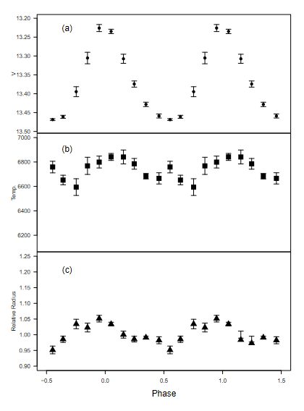
何を求めてもらうか？
表面温度の変化は光度変化とどう対応するか？
ーステファン・ボルツマンの法則を用いて求めてもらう
ステファン・ボルツマンの法則を用いて半径の変化を見積もる
ーBL Camの場合はよく対応したが、DY Pegの場合はあまり整合性がよくなかった
ー非動径脈動が強いからと思われる

Slide 10
今後どういうことがさらにできるか？
なゆたによる分光同時観測
ー膨張収縮速度や、温度変化に対応した変化をとらえることができないないか？
分光による金属量の見積もり
ー高校物理・地学の範囲で手の届く科学的な議論として行うのが難しいようにも思える
あまり研究が進んでいない天体にターゲットを広げる
温度の見積もりはこれでいいのか？
ーテーブルを使った方が簡単だが、教育効果を考えると？

